Slide 1

ADVIENTO

Slide 2
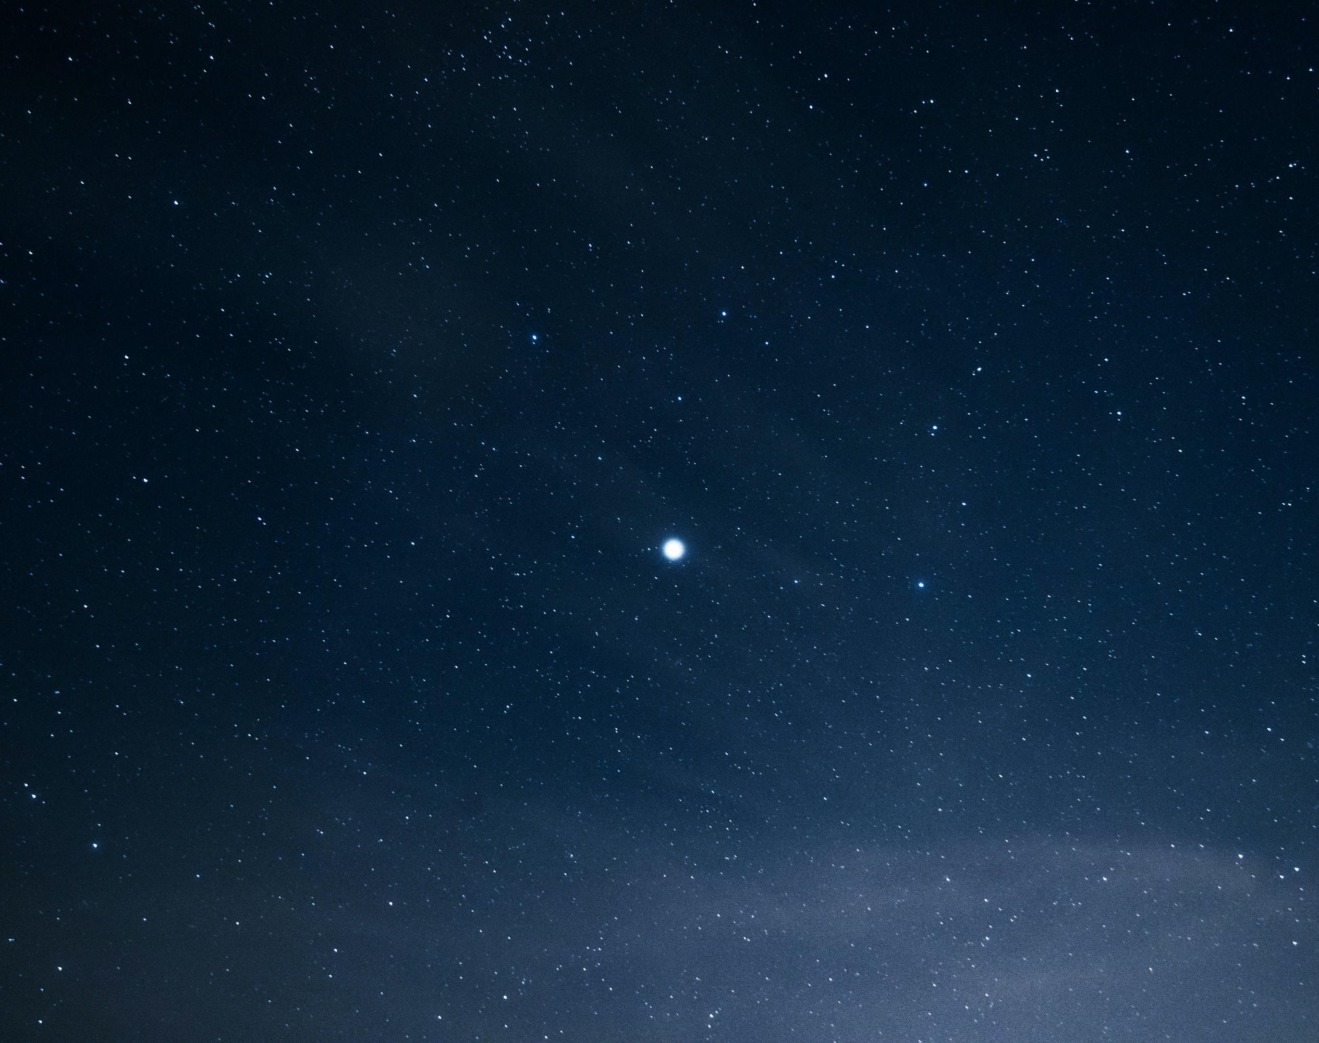
Vela de la Esperanza ADVIENTO
Notes:
28 de noviembre – Primer Domingo de Adviento –
Vela Morada - Hoy encendemos la primera vela de la corona de Adviento. Esta es la vela de la ESPERANZA. Con los cristianos de todo el mundo, usamos esta luz para ayudarnos a preparar nuestros corazones y mentes para la venida del Hijo de Dios, nuestro Salvador, Jesucristo. Que recibamos la luz de Dios al escuchar las palabras del profeta Isaías: Leeremos del profeta Isaías.

Slide 3

El pueblo que andaba en la oscuridad ha visto una gran luz; sobre los que vivían en densas tinieblas la luz ha resplandecido.
Porque nos ha nacido un niño, se nos ha concedido un hijo;
la soberanía reposará sobre sus hombros, y se le darán estos nombres: Consejero admirable, Dios fuerte, Padre eterno, Príncipe de paz.
7
Se extenderán su soberanía y su paz, y no tendrán fin.
Gobernará sobre el trono de David y sobre su reino,
para establecerlo y sostenerlo con justicia y rectitud
desde ahora y para siempre.
Esto lo llevará a cabo el celo del Señor Todopoderoso.
Isaías 9:2, 6-7
Notes:
( Lee Isaías 9:2, 6-7)
Oremos: Señor, mientras contemplamos el nacimiento de Jesús, concédenos que la luz de tu amor por nosotros nos ayude a convertirnos en luces en la vida de quienes nos rodean. Prepara nuestros corazones para el gozo y la alegría de tu venida, porque Jesús es nuestra esperanza. Amén.

Slide 4

Vela de la Paz
ADVIENTO
Notes:
5 de diciembre – Segundo Domingo de Adviento – Vela Morada - La semana pasada encendimos la vela de la ESPERANZA. Volveremos a encender esa vela, y encenderemos la vela para el segundo domingo de Adviento. Esta es la vela de la PAZ. Mientras nos preparamos para la venida de Jesús, recordamos que Jesús es nuestra esperanza y nuestra paz.

Slide 5
Una voz proclama:
«Preparen en el desierto
un camino para el Señor;
enderecen en la estepa
un sendero para nuestro Dios.
4
Que se levanten todos los valles,
y se allanen todos los montes y colinas;
que el terreno escabroso se nivele
y se alisen las quebradas.
5
Entonces se revelará la gloria del Señor,
y la verá toda la humanidad.
El Señor mismo lo ha dicho».
IsaÍas 40:3-5
Notes:
Leeremos del profeta Isaías y del apóstol Juan. ( Lee Isaías 40:3-5)

Slide 6
27 La paz les dejo; mi paz les doy. Yo no se la doy a ustedes como la da el mundo. No se angustien ni se acobarden.
Juan 14:27
Notes:
Las palabras de Jesús del Evangelio de Juan::
(Lee Juan 14:27)
Oremos :Dios misericordioso, concédenos que encontremos paz mientras nos preparamos para el nacimiento de nuestro Señor. Que las divisiones en nosotros mismos y en nuestras familias se resuelvan pacíficamente. Que haya paz en nuestras ciudades y en los países de nuestro mundo. Ayúdanos a ver los caminos de la paz en nuestras vidas, y luego danos valor para seguirlos. Señor, recordemos que solo tú eres el dador de la paz duradera y que siempre estás con nosotros. Amén.

Slide 7
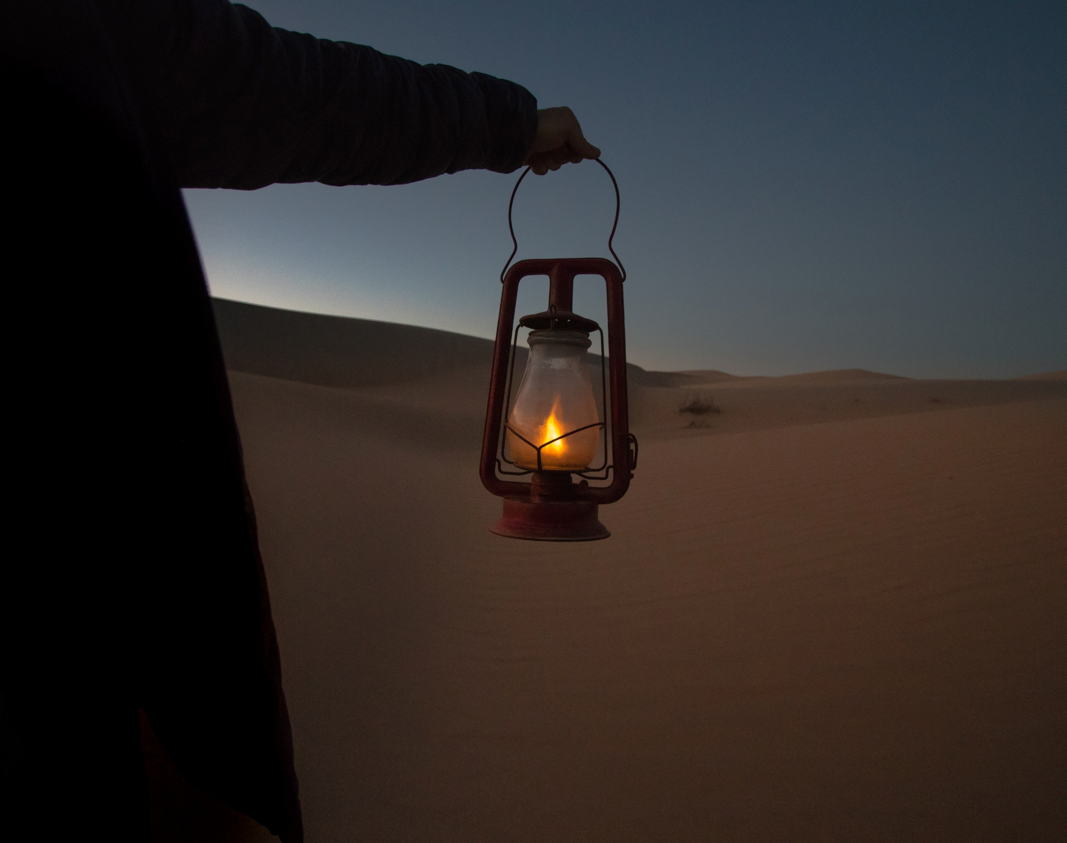
Vela del Gozo ADVIENTO
Notes:
Deciembre 12 – Tercer domingo de Adviento – Vela rosa
Volvemos a encender las primeras velas de la corona de Adviento – la vela de la ESPERANZA y la vela de la PAZ. Ahora encedemos la tercera vela de Adviento. Es la vela del GOZO. Como la venida de Jesús nuestro Salvador está cada día más cercana, nuestro gozo aumenta con la anticipación de su nacimiento.

Slide 8
Alégrense más bien, y regocíjense por siempre,
por lo que estoy a punto de crear:
Estoy por crear una Jerusalén feliz,
un pueblo lleno de alegría.
Isaías 65:18
Notes:
Del Libro de Isaías tenemos estas palabras del Señor
(lee Isaías 65-18)

Slide 9
22 En cambio, el fruto del Espíritu es amor, alegría, paz, paciencia, amabilidad, bondad, fidelidad, 23 humildad y dominio propio. No hay ley que condene estas cosas. 24 Los que son de Cristo Jesús han crucificado la naturaleza pecaminosa, con sus pasiones y deseos. 25 Si el Espíritu nos da vida, andemos guiados por el Espíritu.
Gálatas 5:22-25
Notes:
Del Nuevo Testamento, las palabras de Pablo a la gente de la iglesia en Galacia
(Lee Gálatas 5:22-25)
Oremos:Te alabamos con alegría, oh Señor, por el cumplimiento de tu promesa de un Salvador y lo que eso significa en nuestras vidas. Gracias por el regalo de la salvación a través del nacimiento de tu Hijo, Jesús. Créanos de nuevo mientras esperamos, y ayúdanos a ver tu gloria mientras llenas nuestras vidas con tu Espíritu viviente. Amén.

Slide 10
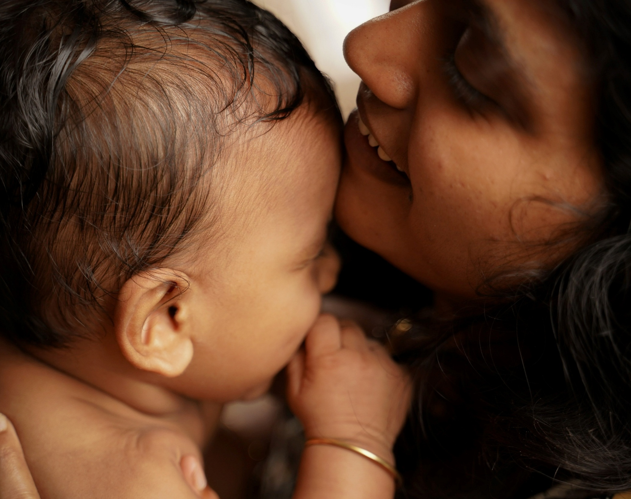
Vela del Amor ADVIENTO
Notes:
19 de diciembre – Cuarto Domingo de Adviento – Vela Morada - Hoy vemos que se encenderán las tres primeras velas de la Corona de Adviento: las velas de ESPERANZA, PAZ y ALEGRÍA. Ahora encendemos la cuarta vela de Adviento. Esta es la vela del AMOR. Jesús demostró amor abnegado en su ministerio como el Buen Pastor. El Adviento es un tiempo de bondad, de pensar en los demás y de compartir con los demás. Es un tiempo para amar como Dios nos amó dándonos su don más preciado. Como Dios es amor, seamos también nosotros amor.

Slide 11
17 Porque el Señor tu Dios es Dios de dioses y Señor de señores; él es el gran Dios, poderoso y terrible, que no actúa con parcialidad ni acepta sobornos. 18 Él defiende la causa del huérfano y de la viuda, y muestra su amor por el extranjero, proveyéndole ropa y alimentos. 19 Así mismo debes tú mostrar amor por los extranjeros, porque también tú fuiste extranjero en Egipto.
Deuteronomio 10-17-19
Notes:
En el Libro de Deuteronomio encontramos estas palabras:
(Lee Deuteronomio 10-17-19)

Slide 12
34 »Este mandamiento nuevo les doy: que se amen los unos a los otros. Así como yo los he amado, también ustedes deben amarse los unos a los otros. 35 De este modo todos sabrán que son mis discípulos, si se aman los unos a los otros».
Juan 13:34-35
Notes:
Del Evangelio de Juan escuchamos estas palabras de nuestro Señor ( Lee Juan 13: 34-35)
Oremos: Enséñame a amar, oh Señor. Que siempre recordemos ponerte primero mientras seguimos los pasos de Cristo, para que podamos conocer tu amor y mostrarlo en nuestras vidas. Mientras nos preparamos para nuestra celebración del nacimiento de Jesús, llena también nuestros corazones de amor por el mundo, para que todos puedan conocer tu amor y el que has enviado, tu Hijo, nuestro Salvador. Amén. Nota: Si no vas a tener un servicio de Nochebuena o el Día de Navidad, puedes adaptar esta lectura para el final del servicio el día 19.

Slide 13
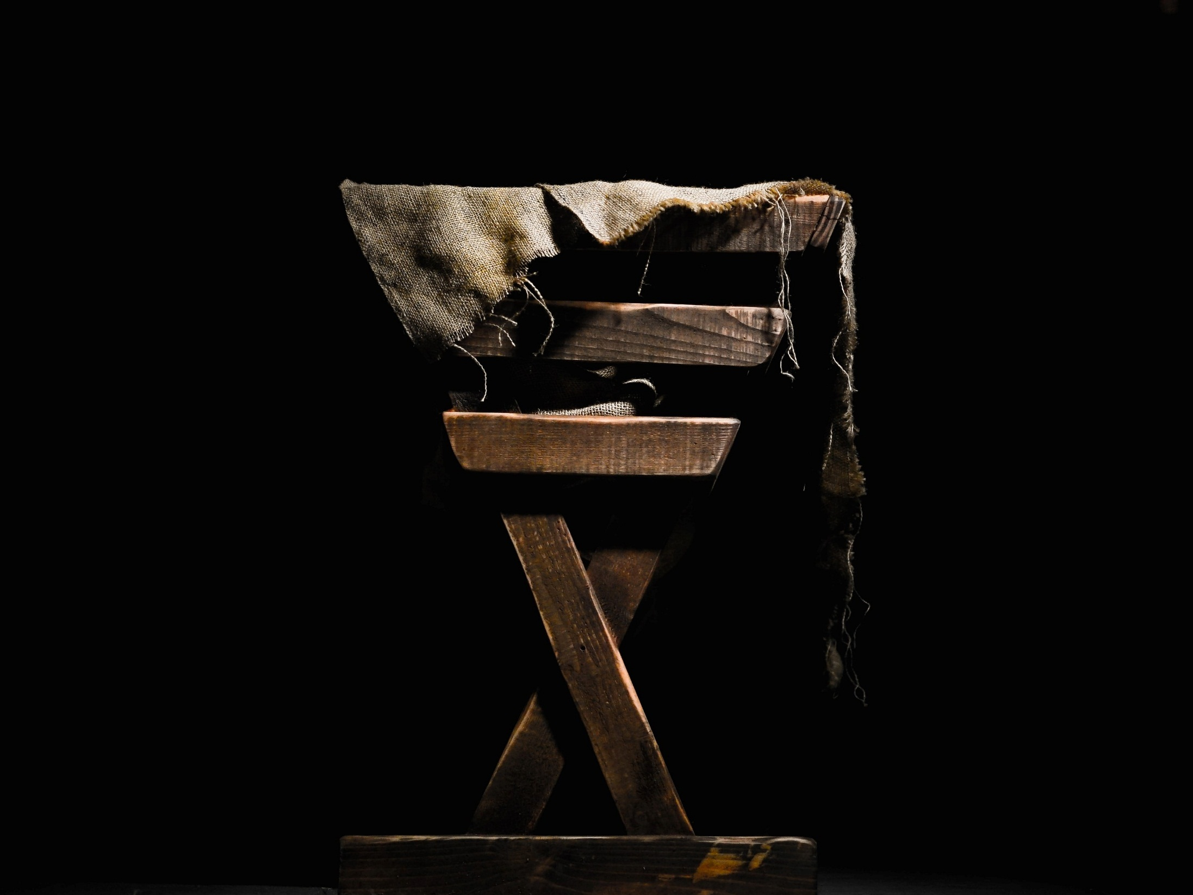
Vela de Cristo
ADVIENTO
Notes:
Nochebuena (o comienzo del servicio el día de Navidad) – Vela Blanca
Al comenzar nuestra celebración navideña, celebrando el nacimiento de Jesús, encendemos la última vela de la corona de Adviento. Primero, encendimos la vela de la Esperanza porque Jesús es nuestra esperanza. Segundo, encendimos la vela de la Paz porque Jesús es nuestra esperanza y paz. Tercero, encendimos la vela de la Alegría porque Jesús trae alegría y cuarto, la vela del Amor porque Jesús es amor. Hoy encendemos la vela del centro. Esta es la vela de Cristo. Jesús nace. Jesús ha venido. Jesús es nuestra salvación.

Slide 14
4 Pero, cuando se cumplió el plazo, Dios envió a su Hijo, nacido de una mujer, nacido bajo la ley,
Gálatas 4:4
Notes:
Aquí hay una lectura de Gálatas: (Lee Gálatas 4:4)
Oremos: Gran Dios de amor y luz, te damos gracias ahora por la luz de esa estrella especial hace más de dos mil años que guio a humildes pastores y eruditos sabios hacia el santo bebé. Condúcenos ahora, a la luz de tu amor, para que también nosotros te sigamos a la vida nueva en él. En celebración del nacimiento de nuestro Rey y Salvador, Jesucristo, oramos. Amén.

Slide 15
ADVIENTO

